Slide 1
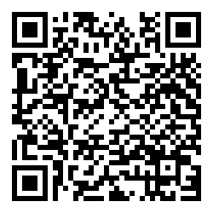

AIOT Coding 智慧物聯師培分享( 中小學)
講義下載
https://reurl.cc/j3M0zq

Slide 2

Who am I and why am I here ?
大學社會責任實踐計畫 (since 2018)
B類(萌芽計畫) 智慧物聯人才增能計畫
計畫主持人溫瓌岸
國立交通大學電子工程系教授
國立交通大學半導體學院副院長
國立交通大學策略辦公室執行長
2

Slide 3
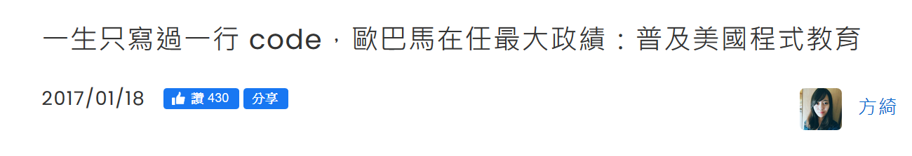
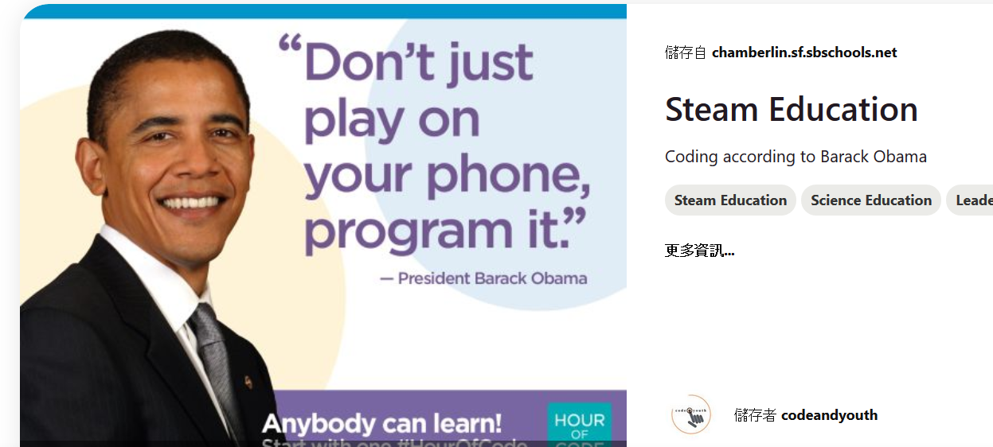
Not Just Coding But AIoT Coding

Slide 4
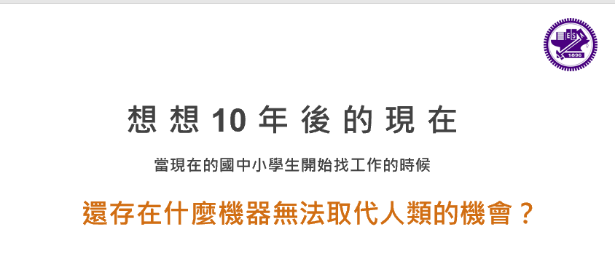
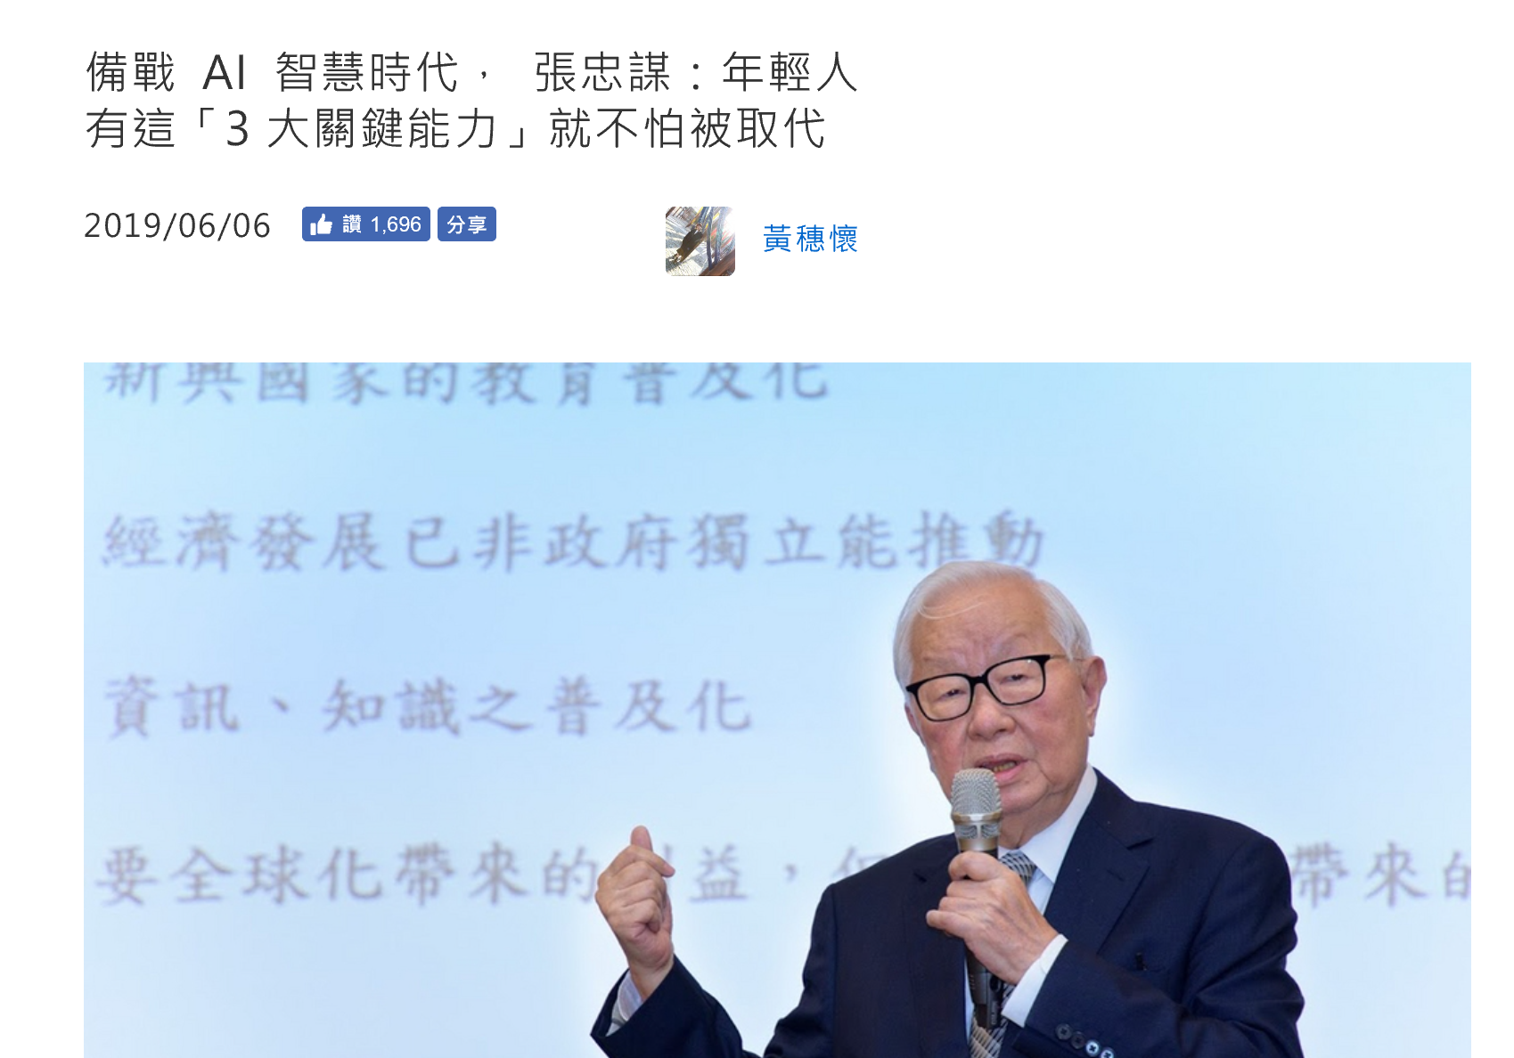
動機
張忠謀疾呼：留心AI衝擊帶來失業、貧富差距問題 [UDN]
張忠謀表示，「5G改變的恐怕不是生活而已，將對整個社會結構做洗牌式的改變，甚至取代人的角色。」另有專家估計，未來1、20年，隨著5G實現自動化，台灣將新添200萬失業大軍！ [Yahoo news]
失業率增加、增大貧富差距...張忠謀預見AI未來衝擊 [自由時報]
如何不被AI取代？張忠謀給年輕人的4個建議 [天下]
為此，張忠謀提出4大解方：數據收集、運算能力、具備創意的創業精神，以及終身學習。
本計畫即在解決此一迫在眉睫之社會問題.

Slide 5
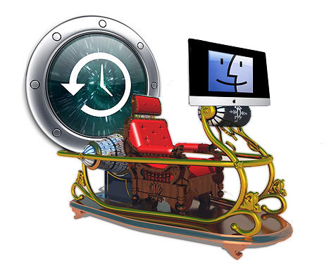


What to learn? From G1 to G12
聊聊 AI
聊聊 IOT : 從 Rabboni 開始
聊聊 Sensor / 聊聊半導體
聊聊 AIOT : 從 Rabboni + Scratch 開始
Latest Talks
1
邏輯訓練: : 從 Flow Chart 開始
2
程式觀摩: 從別人設計的程式開始 - Start 2,3
3
從別人設計的程式轉成 Flow Chart 並加入 AIOT
AIOT 程式: 設計自己的程式 AIOT
Scratch, Python, APP inventor, Unity, Java..
應用創意: 物理, 數學, 美學, 體健, 運動, 長照, 環保, 海洋...

Slide 6


Slide 7
聊聊 AI
聊聊 IOT : 從 Rabboni 開始
聊聊 Sensor / 聊聊半導體
聊聊 AIOT : 從 Rabboni + Scratch 開始
邏輯訓練: : 從 Flow Chart 開始
程式觀摩: 從別人設計的程式開始 - Start 2,3
從別人設計的程式轉成 Flow Chart 並加入 AIOT
AIOT 程式: 設計自己的程式 AIOT
應用創意: 物理, 數學, 美學, 體健, 運動, 長照, 環保, 海洋...
7

Slide 8
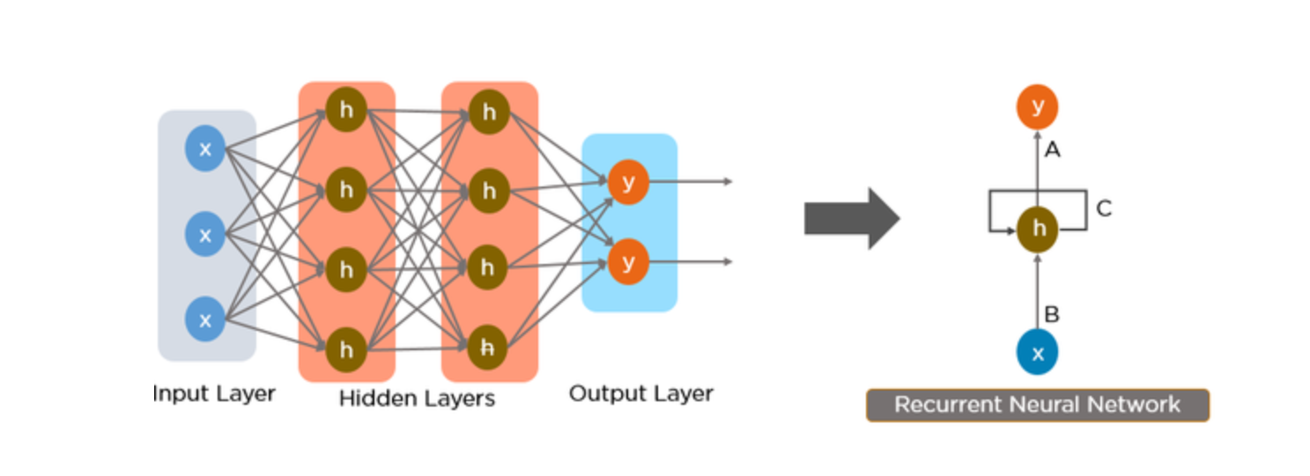
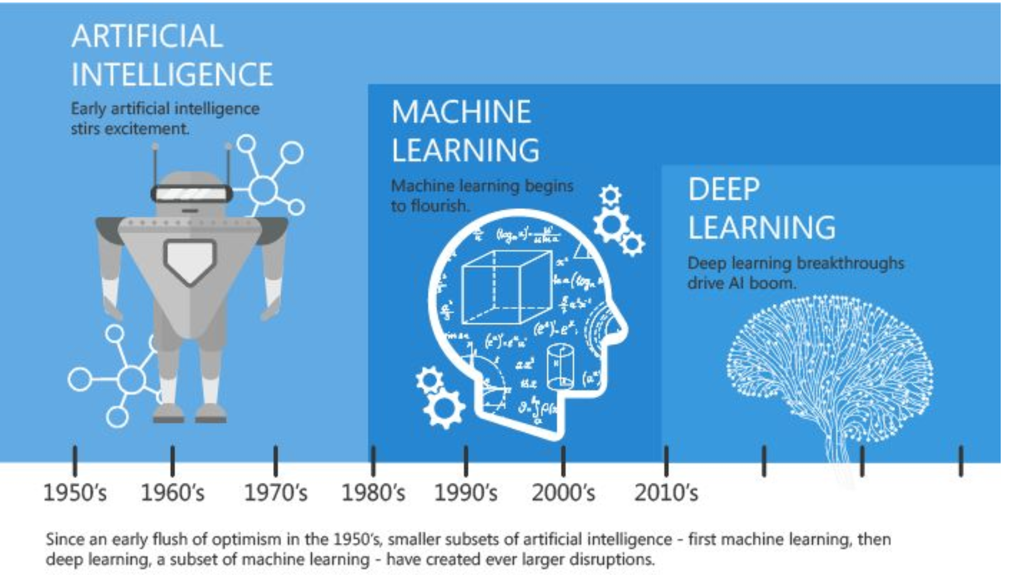
AI 入門
AI: Collect Data - Establish Model – Decision - Action
CNN
RNN

Slide 9

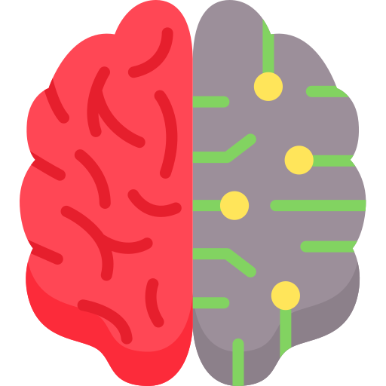
AI - Artificial Intelligence 人工智慧
AI已在你我生活之中
模擬人類智慧
代替人類做決定、工作
https://12u10.lab.nycu.edu.tw/portfolio/%e6%9c%9d%e9%99%bd%e7%a7%91%e5%a4%a7%e5%b9%bc%e6%95%99%e6%87%89%e7%94%a8/
講師:隋建德

Slide 10
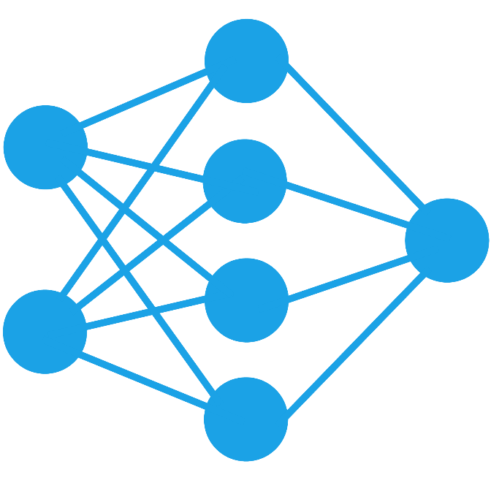

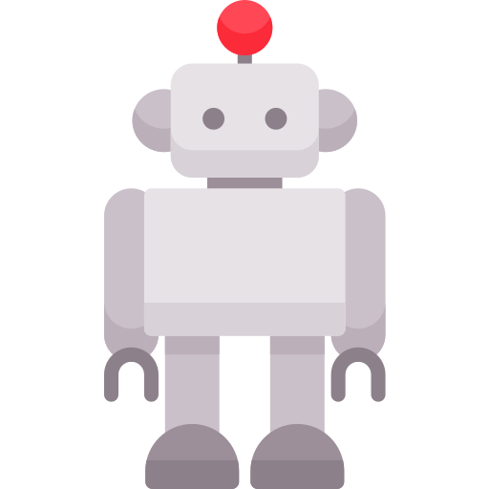
NN類神經原理
將人類神經傳遞模擬成數學算式(類神經網路)
有公式、規則現象可用類神經網路推估
複雜數學公式
Forwarding
預測
貓的機率?
Back propagation
誤差回傳並且更新網路的公式

Slide 11
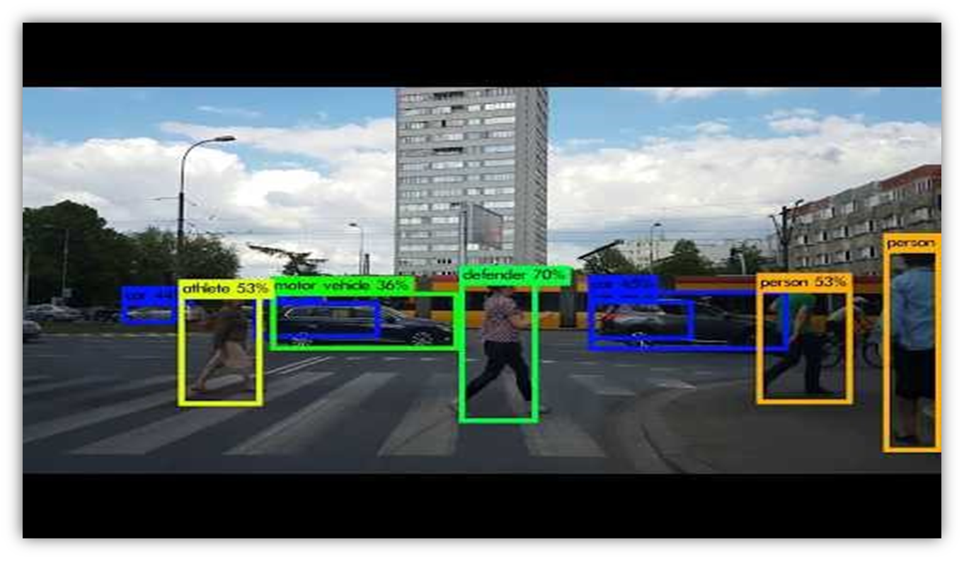
圖像辨識範例:Object detection and classification
https://www.youtube.com/watch?v=_kxX09i4fds

Slide 12
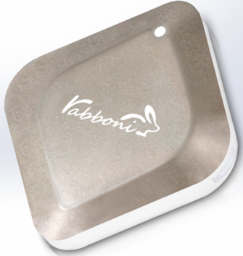
Rabboni
加速度計
(Accelerometer)
可以測量Rabboni動的加速度
陀螺儀(Gyroscope)
可以測量Rabboni轉的加速度

Slide 13



Rabboni
Sensor 將加速度與 角加速度原始資料(raw data) 給AI判斷
0.35,0.78,0.62…..
0.25,0.52,1.62…..
0.16,0.46,6.22…..
0.18,0.55,1.31…..
…
要怎麼達到?
Raw data
圓圈運動?
Function( )
方形運動?
Function( )

Slide 14
聊聊 AI
聊聊 IOT : 從 Rabboni 開始
聊聊 Sensor / 聊聊半導體
聊聊 AIOT : 從 Rabboni + Scratch 開始
邏輯訓練: : 從 Flow Chart 開始
程式觀摩: 從別人設計的程式開始 - Start 2,3
從別人設計的程式轉成 Flow Chart 並加入 AIOT
AIOT 程式: 設計自己的程式 AIOT
應用創意: 物理, 數學, 美學, 體健, 運動, 長照, 環保, 海洋...

Slide 15
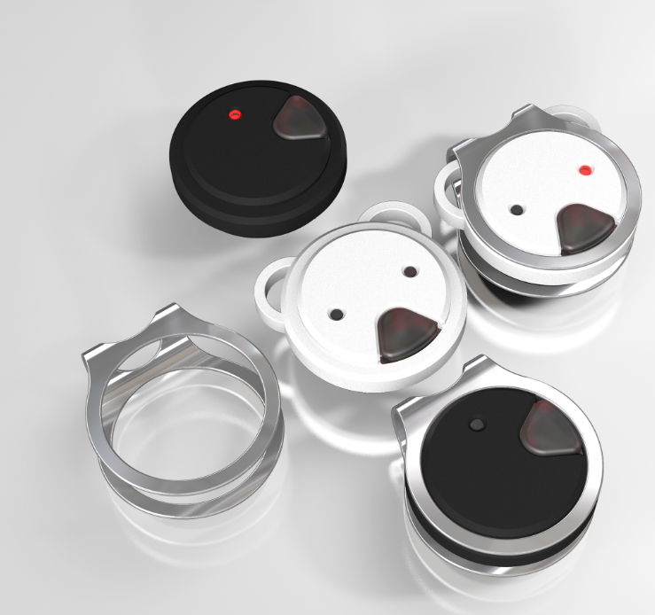


IOT 入門 : 從 Rabboni 開始
IOT: Internet of Things
Sensors Around The World

Slide 16


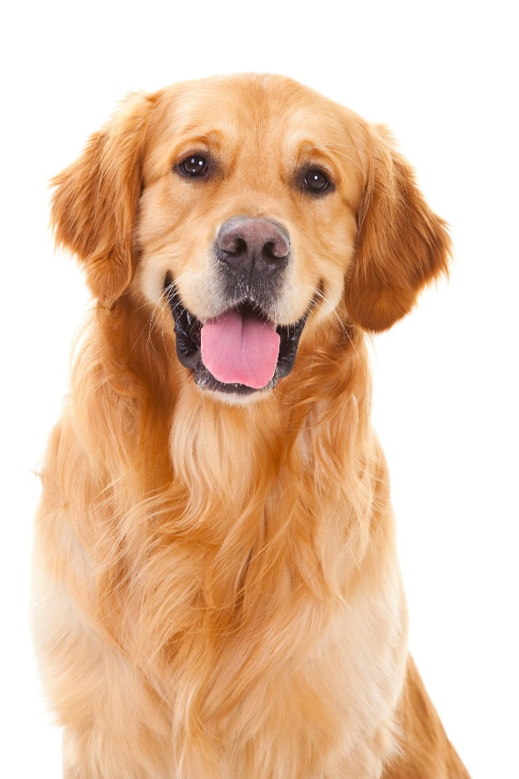
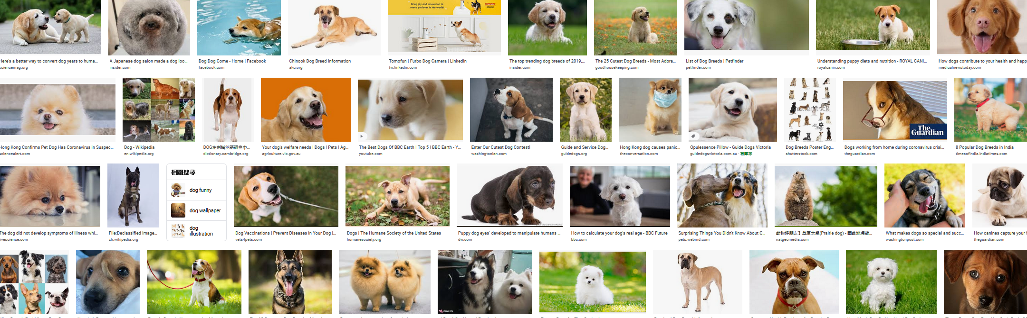
AI
AI + IOT
CODING

Slide 17
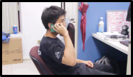

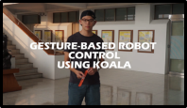





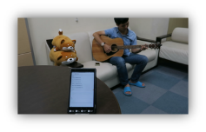
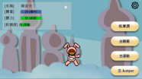
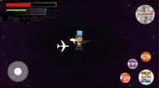
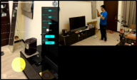
103年度科技部「穿戴式裝置應用研發專案計畫 - IMU Sensor Applications」
(youtube links)
Lost and found
Badminton
Robot
BR+
Home
Lighting4
Kids
VR

Slide 18
聊聊 AI
聊聊 IOT : 從 Rabboni 開始
聊聊 Sensor / 聊聊半導體
聊聊 AIOT : 從 Rabboni + Scratch 開始
邏輯訓練: : 從 Flow Chart 開始
程式觀摩: 從別人設計的程式開始 - Start 2,3
從別人設計的程式轉成 Flow Chart 並加入 AIOT
AIOT 程式: 設計自己的程式 AIOT
應用創意: 物理, 數學, 美學, 體健, 運動, 長照, 環保, 海洋...

Slide 19

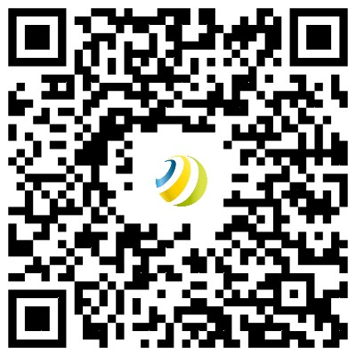
晶創台灣–2023晶片半導體體驗冬令營
引導全人才加入護國行列
寓教於感樂，㝢健於感樂
陽明交通大學首推大哥哥大姊姊，小哥哥小姊姊講半導體，成功將半導體引進新竹市國民中學，持續與龍頭企業合作，推廣全民
課程內容 （12 小時）
認識半導體- 材料篇
應用半導體- 元件篇
躍進半導體-製程篇
應用半導體- 感動篇
認識晶創產業 0 & 1
認識積體電路-邏輯閘
認識積體電路- 設計篇
應用半導體- 智慧篇
請掃描報名
實作：以台灣半導體龍頭設計製造之晶片，完成青親銀全齡應用
同步培養優質和諧，以科技促進愛的社會
參訪：無塵室
講師：陽明交通大學教授及研究團隊
https://12u10.lab.nycu.edu.tw/portfolio/%e5%a4%a7%e5%93%a5%e5%93%a5%e5%a4%a7%e5%a7%90%e5%a7%90%e8%ac%9b%e5%8d%8a%e5%b0%8e%e9%ab%94/

Slide 20
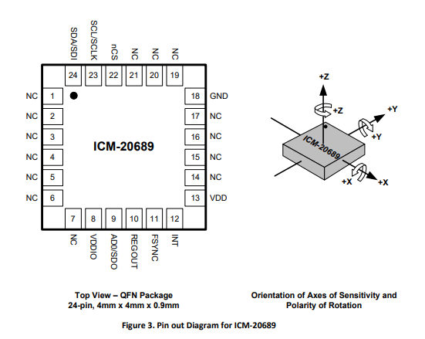
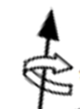
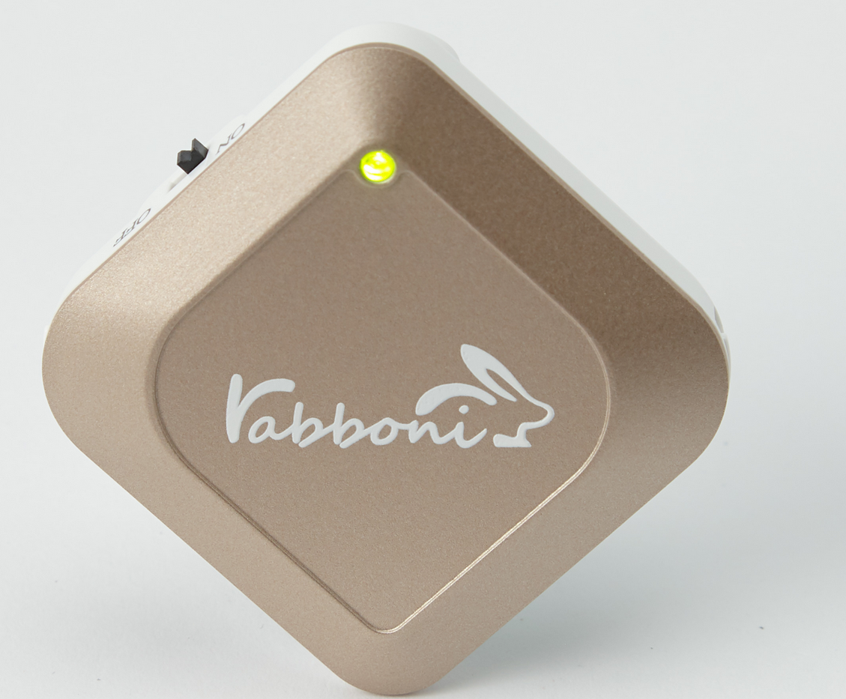
Sensor 入門 : 聊聊半導體
InvenSense 官方文件ICM-20689-v2.2-002.pdf Page:18
Y+
X+
Z+
ICM20689
ICM20689
Sensor位置

Slide 21
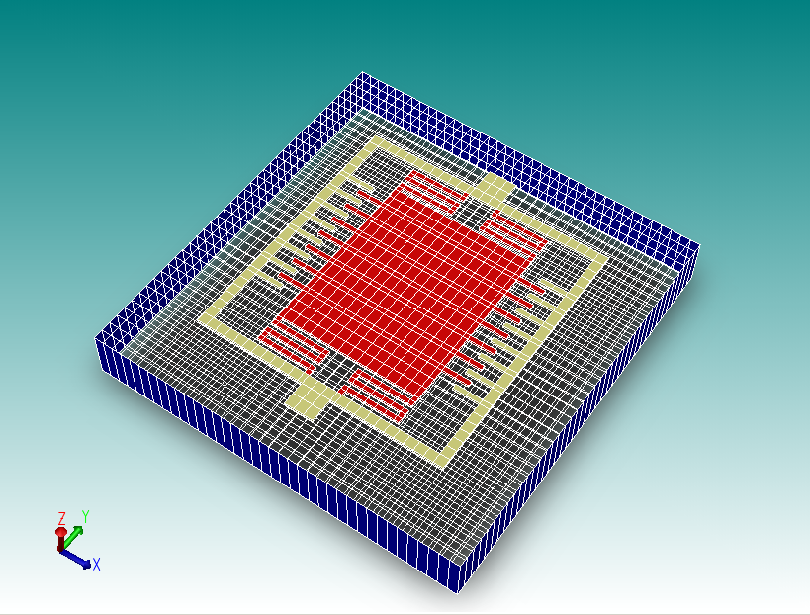
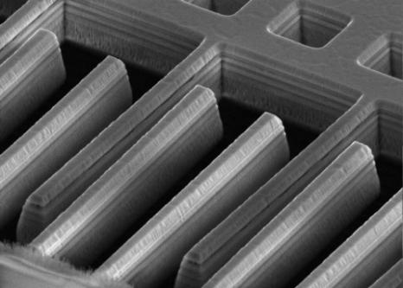
A/Δd ∝ C ∝ΔF

Slide 22
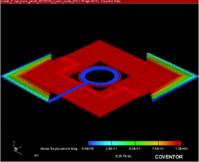
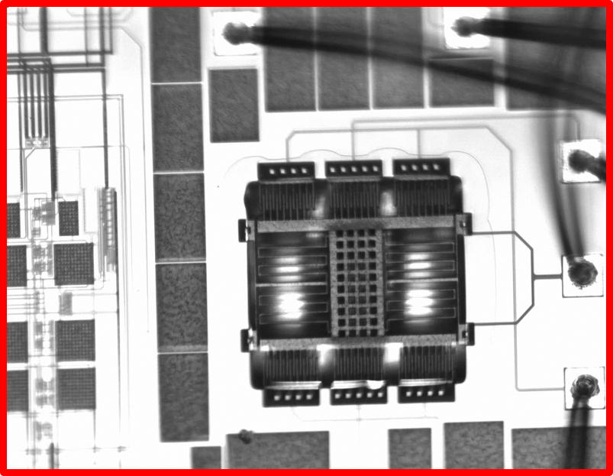
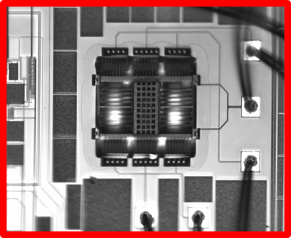
Moving straight up and down
(youtube links)
VDC > 20 V
VDC = 3 V
Stator and rotor start to attract each other

Slide 23
What is IMU ? Rabboni is an IMU.
Inertial Measurement Unit
慣性的
→物體抗拒其運動狀態被改變的性質。By Wiki
Accelerometer 加速規
Gyroscope 陀螺儀
測量移動 (加速度)
→測量單位時間內速度變化
測量轉動 (角速度)
→測量單位時間內角度變化
GeoMagnetic 地磁儀
測量地磁方向、大小
→可用於定向

Slide 24
Accelerometer 加速規
範例：起跑

Slide 25
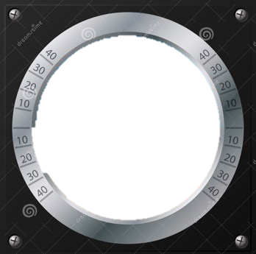
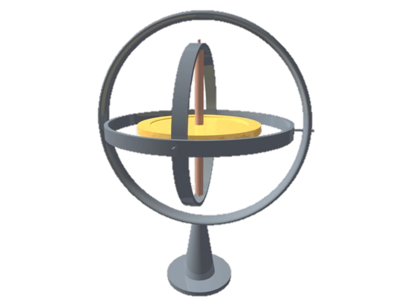
Gyroscope 陀螺儀
測量轉動 (角速度)
→測量單位時間內角度變化。

Slide 26
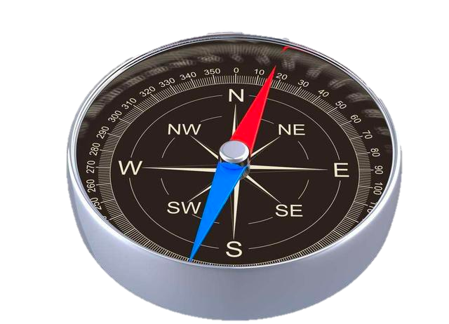
GeoMagnetic 地磁儀
Accelerometer 加速規
Gyroscope 陀螺儀
→向前跑or向左轉
GeoMagnetic 地磁儀
→向北跑or向西轉
磁場方向、磁場大小
限制：容易受到電子產品的影響。

Slide 27
舉例：游泳
轉身 （來回趟數）
北
時間
南
單趟時間
南
北

Slide 28
聊聊 AI
聊聊 IOT : 從 Rabboni 開始
聊聊 Sensor / 聊聊半導體
聊聊 AIOT : 從 Rabboni + Scratch 開始
邏輯訓練: : 從 Flow Chart 開始
程式觀摩: 從別人設計的程式開始 - Start 2,3
從別人設計的程式轉成 Flow Chart 並加入 AIOT
AIOT 程式: 設計自己的程式 AIOT
應用創意: 物理, 數學, 美學, 體健, 運動, 長照, 環保, 海洋...

Slide 29



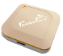
AIOT 入門 : 從 Rabboni + Scratch 開始
竹科親子
What to learn
Rabboni 安裝
PC 與外部裝置連結/IOT
真人版力氣判別/AI
The First AIOT Program for fun!
Detailed Motion Recognition not included!
Scratch 安裝
The First Scratch Program for fun!
Detailed instruction set not included!
鍵盤賽跑遊戲:
真人版賽跑遊戲

Slide 30

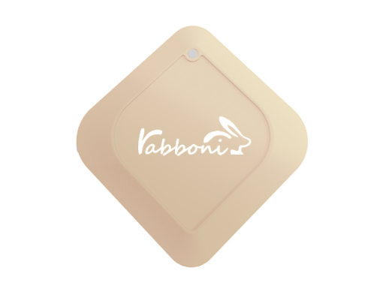

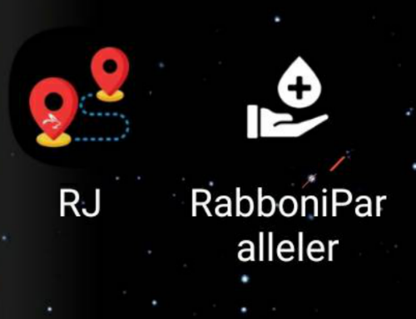
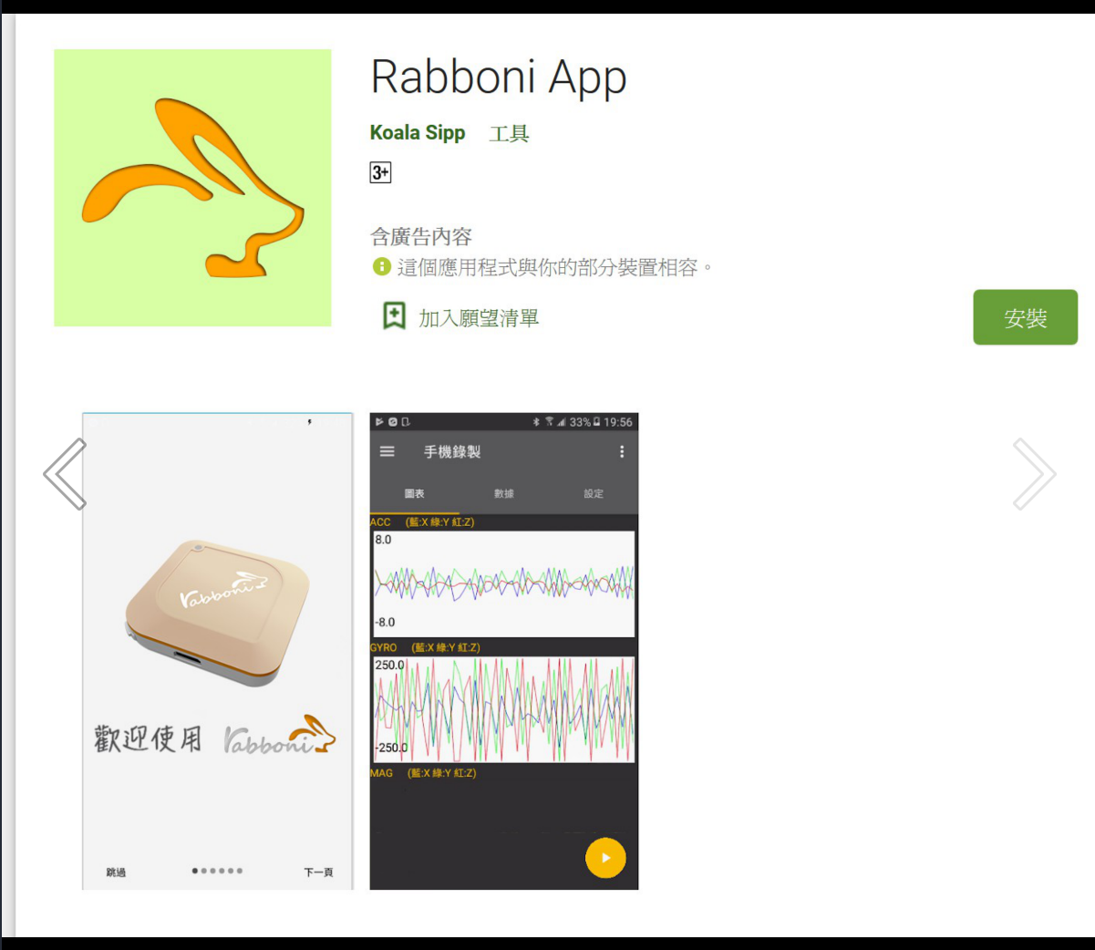
IMU 重力感測
AI Algorithm 演算法開發
行動偵測
姿態偵測
數據分析
訊號分析….
373739
244148
內建六軸重力感測器 (IMU: Initial Measurement Unit)
AIoT 應用程式
Sports
Health
Gaming
Education
….
Data Extractor 重力感測數據擷取
Android
iOS
Rabboni is not just a device,
It’s a platform.
IoT 物聯/雲端介面
Phone
Pad
NB
Rasberry Pie
API 應用程式介面
Scratch
Python,
App Inventor
Unity
EDU 教育資源
企業社會責任
大學社會責任
縣市教育局處合作

Slide 31

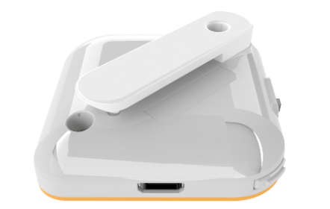
γabboni-介紹
https://youtu.be/NlmG3MB7qoc
γabboni內建六軸重力感測器 (IMU: Initial Measurement Unit)、BLE藍芽傳輸及運算元件
可即時傳輸感測讀值並提供取樣頻率及動態範圍之多樣選擇
配有LED燈，指示rabboni運作狀態及電量顯示。
rabboni 裝置介紹
直接看我操作
LED指示燈
電池容量 充電方式 | 120mAh 鋰離子充電電池 USB mini 充電
無線傳輸 | Bluetooth 4.0 BLE
充電時間 | 30分鐘
待機時間 | 5天 (電源開關鍵OFF)
連續使用時間 | 8 小時
支援作業系統 | 藍芽：Android USB：系統Windows 7以上
右側功能鍵
背夾
左側功能鍵

Slide 32
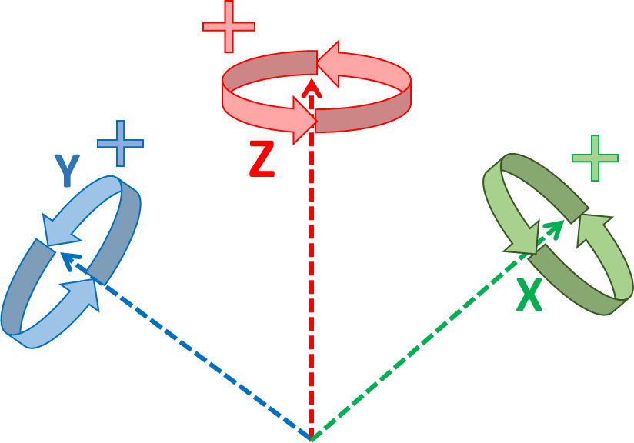
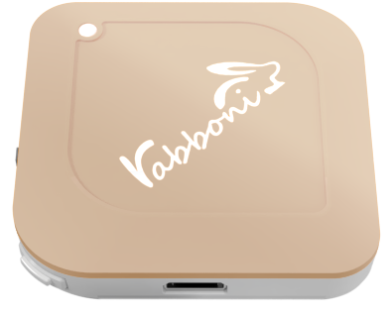
γabboni-感測參數及軸向介紹
直線軸：X/Y/Z加速度 (Acceleration)
環狀軸：X/Y/Z 角速度 (Gyro)
Gyro Full Scale Range | Gyro Sensitivity | Accel Full Scale Range
(°/sec) | (LSB/°/sec) | (g)
±250 ±500 ±1000 ±2000 | 65.5 32.8 16.4 8.2 | ±2 ±4 ±8 ±16

Slide 33
根據InvenSense 官方文件ICM-20689-v2.2-002.pdf Page:18
Y+
X+
Z+
ICM20689
ICM20689
Sensor位置

Slide 34
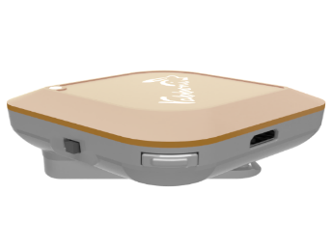

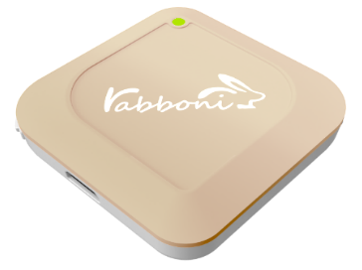

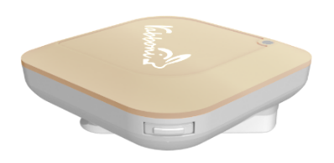
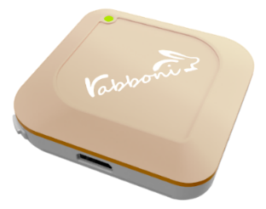



γabboni-操作功能介紹
電源開關鍵 | 單刀開關 | On/off 標示
左側功能鍵 | (短按1秒) | 計數紀錄開始與結束(LED紅燈)
右側功能鍵 | (短按1秒) | 藍芽廣播開啟，與藍芽裝置配對(LED綠燈)
 | (長按5秒) | 電量顯示
LED電量指示燈號 | (紅) | 錄影指示燈、電量小於30%
 | (橘) | 關機指示燈、電量小於70%
 | (綠) | 配對指示燈、電量大於70%
LED指示燈
電源開關鍵
USB mini 接口
右側功能鍵
左側功能鍵
左側功能鍵
[綠燈閃爍]藍芽廣播中
[紅燈閃爍]計數記錄中
[長按右鍵5秒]可以確認電量狀態
電量大於70%
電量介於70% 到30%
電量小於30%

Slide 35

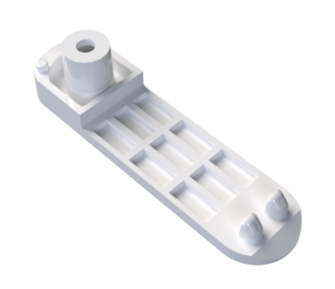

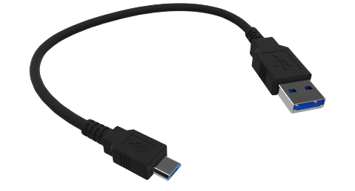
γabboni-配件介紹
魔鬼氈手腕帶 ，寬2公分、長27.5公分
γabboni背夾(拆卸須將螺絲工具)
提供使用者跑步或行進間γabboni主體
與鞋面穩固結合，確保動作的正確偵測。
γabboni本體 (正面)
USB轉接線一條
提供使用者跑步或行進間
γabboni主體與鞋面穩固
結合，確保動作的正確偵測。
γabboni本體 (背面)
USB Type A轉接 USB mini線，
可提供傳輸數據以及充電功能。

Slide 36

安裝安裝……再安裝 But for what ?
python
Rabboni

Slide 37
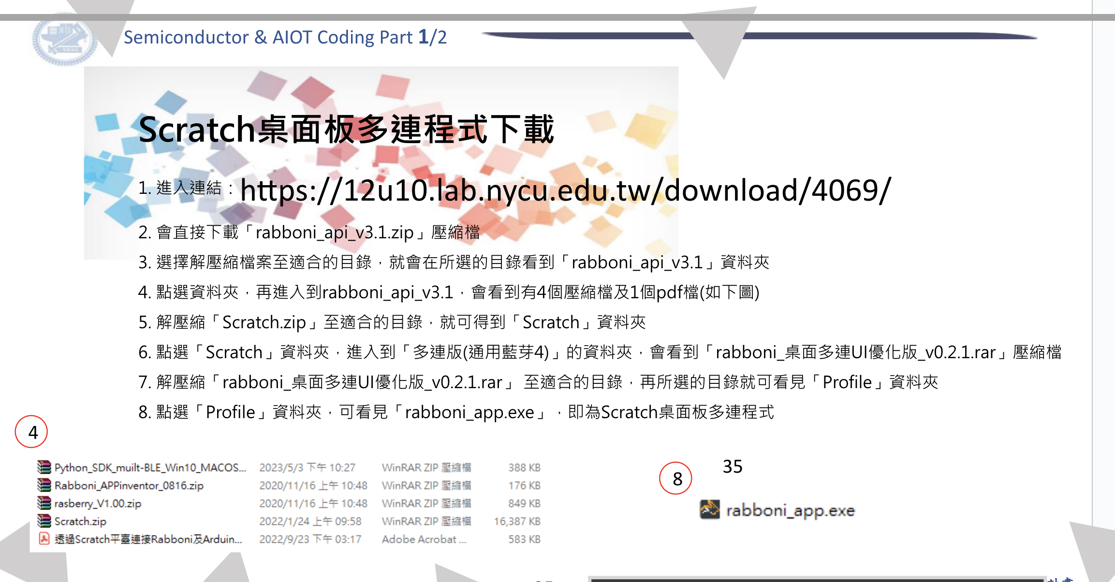

Slide 38
Scratch桌面板多連使用說明-USB連線

Slide 39


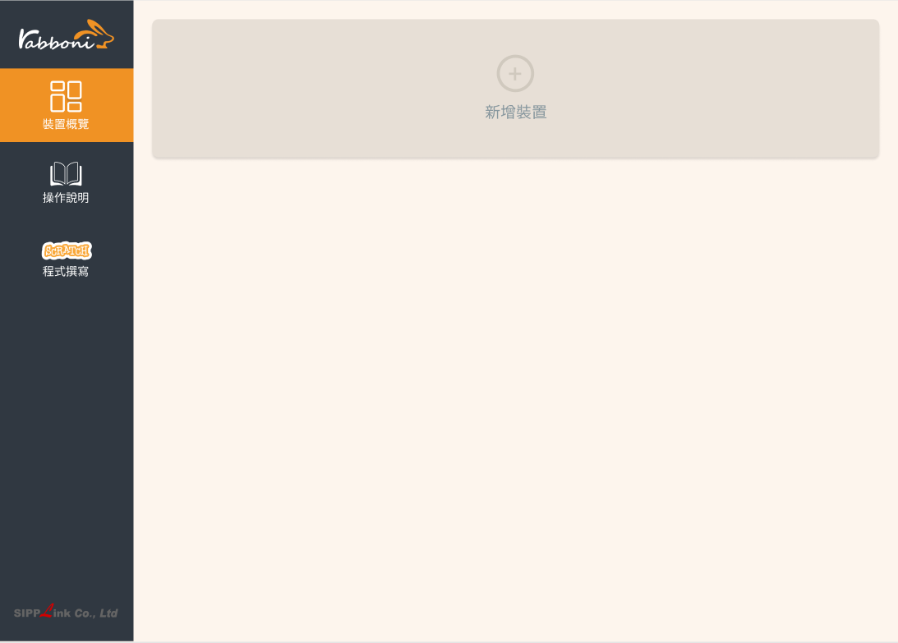
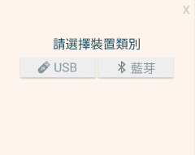
Scratch桌面板多連使用說明-USB連線
1. 解壓縮後，打開資料夾，點擊應用程式開啟
2.應用程式開啟後.
3.點擊新增裝置
4.出現選擇連線方式視窗，可以選擇USB或藍芽連線
注意!!!USB最多只能連線一個rabboni，藍芽最多同時4個裝置

Slide 40






Scratch桌面板多連使用說明-USB連線
5.連結USB與電腦
7.選擇裝置
9.選擇 「確認」
接到電腦USB
6.點擊USB的選項
8.選擇 Rabboni – USB HID UART Bridge

Slide 41



Scratch桌面板多連使用說明-USB連線
10.數字跳動代表連線成功
11.可以編輯裝置在電腦上的名稱，會對應到Scartch裡
12.按下「確認」後，名稱改變

Slide 42
Scratch桌面板多連使用說明-藍芽連線

Slide 43







Scratch桌面板多連使用說明-藍芽連線
1.連結藍芽dongle與電腦(若電腦沒有藍芽)，筆電有藍芽功能的，請確認藍芽在4.0以上5.1以下。
3.點擊「藍芽」的選項
5.選擇欲連結rabboni裝置的MAC碼
2.短按右鍵1秒，開始藍芽連線，綠燈會閃爍直到配對成功。若無配對到手機，會自動於30秒後停止廣播。
MAC碼在rabboni的本體背面
4.選擇裝置
6.選擇 「確認」
藍芽連線手機成功後，綠燈每10秒閃爍一次

Slide 44

Scratch桌面板多連使用說明-藍芽連線
7.數字跳動代表連線成功
8.可以編輯裝置在電腦上的名稱，會對應到Scartch裡
9.按下「確認」後，名稱改變

Slide 45


Scratch桌面板多連使用說明-藍芽連線
10.新增其他裝置
3.點擊新增第二個、第三個裝置

Slide 46



Scratch桌面板多連使用說明-藍芽連線
1.點擊左邊Scratch的ICON
2.點擊Scratch的ICON，跳轉到瀏覽器
https://nctutwtlab.github.io/scratch-gui/rabboni/

Slide 47

γabboni-Scratch鍵盤賽跑遊戲:
每按空白鍵一下，角色就向前跑，到畫面右邊為止。與汽車賽跑。
贏了就說“我贏了!”
輸了只好說“我輸了!”
鍵盤賽跑遊戲:

Slide 48


γabboni-Scratch 鍵盤賽跑1/4
1
選擇舞台

Slide 49



γabboni-Scratch 鍵盤賽跑2/4
1
選擇角色
角色造型
2
3

Slide 50



γabboni-Scratch 鍵盤賽跑3/4
1
2
點擊車子
2
點擊程式編輯分頁
3
程式內容

Slide 51


γabboni-Scratch 鍵盤賽跑4/4
點擊角色
2
1
2
點擊程式編輯分頁
1
3
程式內容
3

Slide 52





鍵盤賽跑程式

Slide 53



γabboni-Scratch真人版賽跑遊戲:
用力搖 Rabboni，角色就向前跑，到畫面右邊為止。與汽車賽跑。
贏了就說“我贏了!”
輸了只好說“我輸了!”
真人版賽跑遊戲

Slide 54



γabboni-Scratch 體感賽跑1/4
1
點擊車子
2
點擊程式編輯分頁
3
程式內容

Slide 55


γabboni-Scratch 體感賽跑2/4
1
2
將變數trigger-2設為裝置的名稱
Trigger-2為建立一個變數

Slide 56



γabboni-Scratch 體感賽跑3/4
1
1
1
3
選擇
”SIPP Rabboni”
點擊運算
4
選擇”Trigger”
2
5
放入判斷子
並設定大於0
3
選擇

Slide 57


γabboni-Scratch 體感賽跑4/4
放入重複執行的條件裡

Slide 58


AI
WITH FUN !
IOT
Coding

Slide 59


範例程式:
https://12u10.nctu.edu.tw/portfolio/aiot-1/

Slide 60





CAR
GIRL
就醬子

Slide 61





貓咪找金魚

Slide 62


縣市合作成功案例 (活動資料參考 Appendix)
以校為單位
以教師為主
數字融入校本課程及生活議題
數據收集+運算能力
團隊参賽
跨域合作
有過體驗,才能懂得分享
https://www.youtube.com/watch?v=BZXr73d2Qsw&feature=youtu.be
Seed Schools
https://youtu.be/fzsPGx_sQdY
https://youtu.be/pxUh809oRzg
https://youtu.be/bZKyTvg0dvA
https://youtu.be/0iSiXR6wh90

Slide 63





桃園市及新竹縣AIoT Sensor(智聯感測)全國聯賽
本競賽以「Rabboni」為感測元件，鼓勵教師與學生善用工具，進行跨域學習，並發揮團隊合作，以想像力及創造力，創想具有價值之創意應用。
初選報名統計 | 組數
教師組 | 20
高中組 | 50
國中組 | 16
國小組 | 22
總計 | 108組
2020/9/28 ~ 2021/1/28

Slide 64







新竹市陽光國小用感測器環遊世界程式教育向下扎根

Slide 65






台北市南港高中物理融入程式教育

Slide 66






基隆市政府海洋吸塵器體驗營

Slide 67






新竹市程式教育校本課程融入

Slide 68





Where We Are Now:
      智慧偵測物聯演算於健康老化保健醫療之應用Applications of AIoT platforms for healthy aging
UPDRS demo
天龍八部(完整測試)
PINK LADY(馬賽克)
UPDRS demo
Ｋid’s Demo
天龍八部(完整測試)
coach app version 4
PINK LADY(馬賽克)
Ｋid’s Demo
coach app version 4

Slide 69
C. AIOT Coding 智慧物聯- Python基礎 & rabboni
Python 簡介以及連結rabboni的程式設計

Slide 70
大綱
Why Phthon:
Beginner friendly
Versatile and flexible
Most Popular in machin learning world
Most mature package libraries around
5G/AIOT/Sensors
Rabboni介紹
Rabboni 安裝
Python 安裝
IDEL 編譯器
第一個遊戲: 鍵盤版[比力氣遊戲]
第二個遊戲: 真人版[比力氣遊戲]

Slide 71


What to learn ?
Python 安裝
IDEL 編譯器
The First Python Program for fun!
Detailed instruction set not included!
Rabboni 安裝
PC 與外部裝置連結/IOT
Machine Learning真人版力氣判別/AI
The First AIOT Program for fun!
Detailed Motion Recognition not included!
鍵盤版[比力氣遊戲:
比紀錄高就贏，
否則輸，最多試三次!
真人版[比力氣遊戲
比紀錄高就贏，
否則輸，最多試三次!

Slide 72


Python安裝(1/4)
https://www.python.org/downloads/
配合AIOT 應用請下載3.7.5
額外的library 需要PIP 安裝
72

Slide 73

Python安裝(3/4)
下載window安裝版本
請先注意電腦中是否已安裝過python
若有其他版本請先卸載
建議只安裝一個版本
多版本的操作較複雜

Slide 74

Python 安裝 (4/4)
打勾Add Python 3.7…
點擊Install Now
注意! 記得打勾

Slide 75

Python 安裝 (2/2)
跑完進度後
若有右圖的按鍵，請按下
  有的電腦安裝不會有此要求

Slide 76





編譯器
下載安裝後從 [開始] 可看見新增:
點擊Python 3.7 可於命令列模式下執行，
>>> print(“Good Day!”) Enter ( print 要小寫)
這就完成第一個程式啦!
圖示

Slide 77



點擊 IDLE 編譯器可開始編輯程式
坊間有許多編譯器可依喜好選擇
開新檔案 File new
2. 打上指令: print(“Good Day! My Print.”)
3. save as
設定檔名 ( myprint ) pyhon 自動加上副檔名 .py

Slide 78


3. Run Module
Close 回到編輯畫面
正確
這就完成第一個程式檔啦!

Slide 79

紀錄=force_record=9
可玩次數= try_count=3
第一個遊戲: 鍵盤版[比力氣遊戲]:
比紀錄高就贏，否則輸，最多試三次!
N
次數>0
Y
電腦怎麼想:
(它只會一步一步作，遇到狀況，判別，下決策，執行)
有哪些控制變數
  紀錄=force_record=9
  可玩次數= try_count=3
劃出流程圖:
可玩次數歸零沒
還沒:輸入嘗試力氣
如果大於紀錄就贏
如果輸,可玩次數就減1
可玩次數歸零就 game over
輸入力氣值
流程圖
Game over
次數-1
力氣值>紀錄?
N
You fail!
Y
顯示
You won!
stop

Slide 80
Solution:
紀錄=force_record=9
可玩次數= try_count=3
N
次數>0
force_record=9
try_count=3
while try_count > 0:
your_force=int(input('try to break the force record:'))
try_count=try_count-1
if your_force>force_record:
print('You won')
break
else:
print('Sorry, you fail!')
else: print('game over')
Y
輸入力氣值
Game over
次數-1
力氣值>紀錄?
N
You fail!
Y
You won!
stop

Slide 81


安裝Rabboni-python API
Windows 左下角 按右鍵選擇系統管理員
出現如下視窗

Slide 82

1. 輸入 pip install rabboni==1.83 即可安裝完成
2. 接下來開始我們python之旅吧!

Slide 83

第二個遊戲:真人版[比力氣遊戲
學習PC 與外部裝置連結/IOT
學習 Machine Learning真人版力氣判別/AI
Motion Demo
γabboni
Badminton
https://youtu.be/523RuVc7gYY
Sub4 Demo:
https://youtu.be/Tu9z_I1q_jg
(MTK x NCTU)
https://youtu.be/se3hj-MeNnM
內含6 軸sensor，3-axis加速度與3-axis陀螺儀在Python code 中用藍芽與USB API將值讀出來

Slide 84
第一個遊戲:真人版[比力氣遊戲]:
測量三秒內的最大力量
比設定的門檻高就贏，否則輸!
紀錄=power=初始為0
門檻=threshold = 亂數
秒數差值<3?
>3
電腦怎麼想:
(它只會一步一步作，遇到狀況，判別，下決策，執行)
有哪些控制變數
  紀錄= power
劃出流程圖:
是否超過三秒
還沒:紀錄 Power的大小
比較是否比前一次還大
大:更新power變數
小:保持不變
超過:結算
如果比門檻高就贏，否則輸
<3
流程圖
讀取加速度值
power>threshold
更新Power?
Y
N
You won!
You fail!
顯示

Slide 85


USB Solution Part1 連接:
紀錄=power=初始為0
門檻=threshold = 亂數
USB連線函式
秒數差值<3?
>3
<3
讀取加速度值
power>threshold
參數設定
更新Power?
Y
N
You won!
You fail!

Slide 86

USB Solution Part2:
紀錄=power=初始為0
門檻=threshold = 亂數
秒數差值<3?
>3
<3
此部份是顯示(print)倒數剩餘秒數，只顯示一次，因此用xxx_cnt當門閂
xxx_cnt=0(還沒顯示過秒數)
xxx_cnt=1(已顯示過秒數，不再顯示)
讀取加速度值
power>threshold
更新Power?
Y
N
You won!
You fail!

Slide 87


Solution Part3 結束評分:
紀錄=power=初始為0
門檻=threshold = 亂數
print ("Power threshold : ",threshold)
print ("Your Power : ",power)
if (power>threshold):
print ("You win!")
else :
print ("You Loss!")
秒數差值<3?
>3
<3
讀取加速度值
power>threshold
Part1
Part2
更新Power?
You won!
You fail!
Part3
Part4

Slide 88

常見問題
Rabboni 連結指令: 請點擊參考

Slide 89



尋找不到python、pip指令
3
2
1

Slide 90

尋找不到python、pip指令
新增 Python的位置
新增 Python script的位置
按確定退出

Slide 91

安裝好Rabboni但Python卻說找不到
Q:
  from rabboni import *
  顯示 No module named ‘rabboni’
A:
  原因有幾種可能
  1.先確定是否有安裝好rabboni，重新進行第九頁內容
  2.若確定有安裝rabboni，可能是 該電腦存在多個python
    rabboni安裝到 python1 但執行時是用python2
    解決方法:
      1.卸載用不到的Python 再重新安裝rabboni
      2.檢查上頁的環境變數，python 跟 Python/Script是否都是在同個資料夾，若非，將其改成同一個資料夾，再重新安裝rabboni

Slide 92
尋找不到python、pip指令
Q:
  在CMD視窗輸入 python, pip無反應
  輸入 python, pip顯示 “python” 不是外部或內部命令….
A:
  0.沒安裝好Python，卸載再安裝一次或是執行1~5步驟
  1.先找到Python安裝的地方，並複製位置
    通常會在 C:\Users\Username\AppData\Local\Programs\Python\Python37
    Username是自己電腦帳戶名稱
  2.開啟電腦「控制台」->「系統」->「進階系統設定」->「環境變數」
  3.系統變數的視窗中尋找 Path 變數打開
  4.新增 Python的位置跟Python script的位置
  5.按確定退出

